Slide 1
Soutenance de projet
Application de gestion d’offres de stage
Groupe: ANTOINET Dorian, DELPY Quentin, SCHINELLA Johan

Slide 2
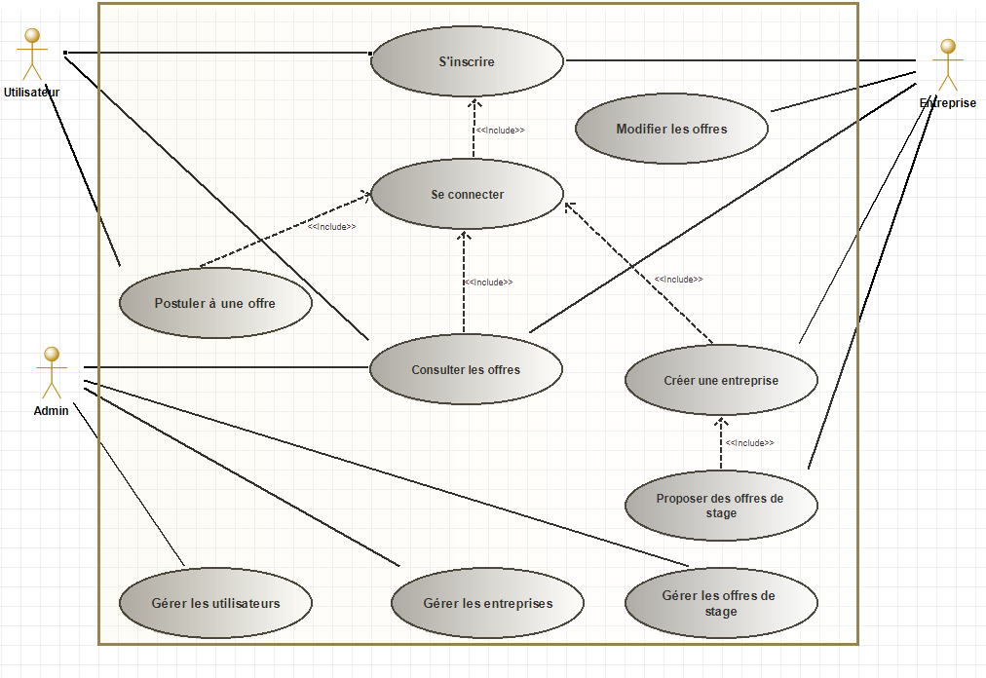
Diagrammes : diagramme de cas d’utilisation
Trois types d’utilisateurs :
- étudiant (utilisateur de base)
- entreprise
- administrateur
Chaque type d’utilisateur a des droits et des privilèges différents.
L’administrateur a tous les droits.

Slide 3
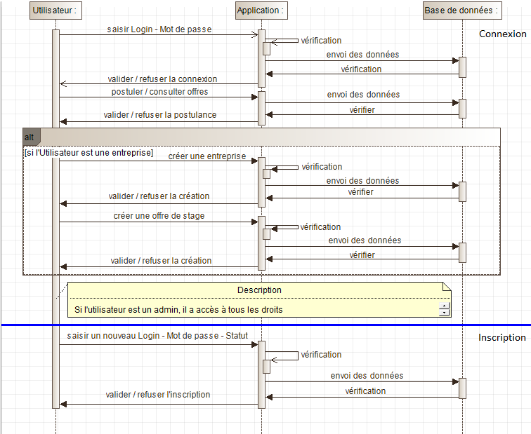
Diagrammes : diagramme de séquence
Le diagramme de séquence détaille les étapes du programme.
Les vérifications faites par l’application correspondent à la saisie des champs.
Les vérifications faites par la base de données permettent la validation ou le refus de la mise à jour de la base de données.

Slide 4
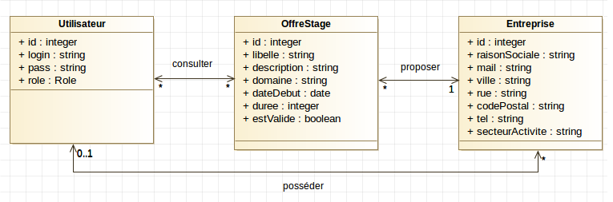
Diagrammes : diagramme de classes
La classe « Utilisateur » possède un attribut « role », qui permet de déterminer le type de l’utilisateur (administrateur, étudiant, entreprise).

Slide 5
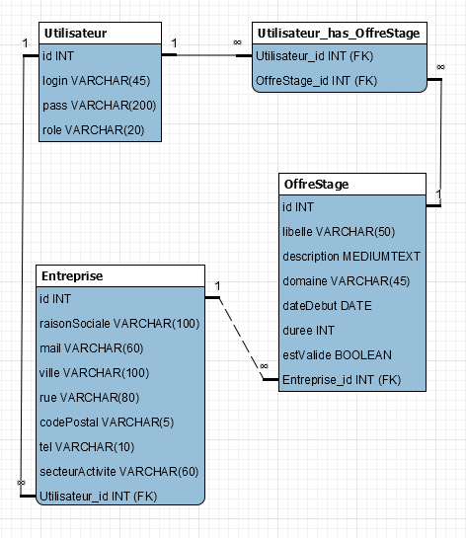
Diagrammes : diagramme de base de données
Ce diagramme représente la structure de la base de données.

Slide 6
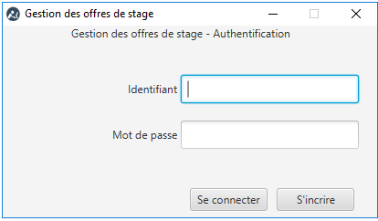
Écran de connexion
Pour se connecter, l’utilisateur doit saisir son identifiant et son mot de passe, puis cliquer sur « Se connecter ».
Il peut également s’inscrire en cliquant sur « S’inscrire ».

Slide 7
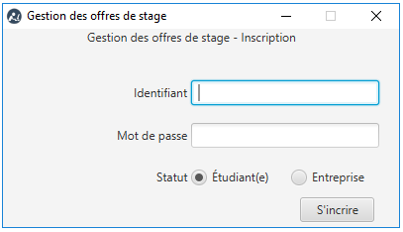
Inscription
Pour s’inscrire, l’utilisateur doit choisir un identifiant, un mot de passe et un statut.

Slide 8
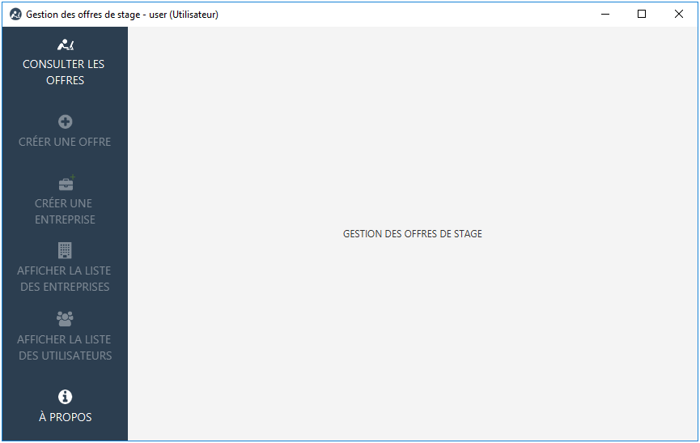
Utilisateur « étudiant »
Ce type d’utilisateur n’a qu’un seul droit : il peut accéder au menu « Consulter les offres ».
Les autres menus lui sont inaccessibles.

Slide 9
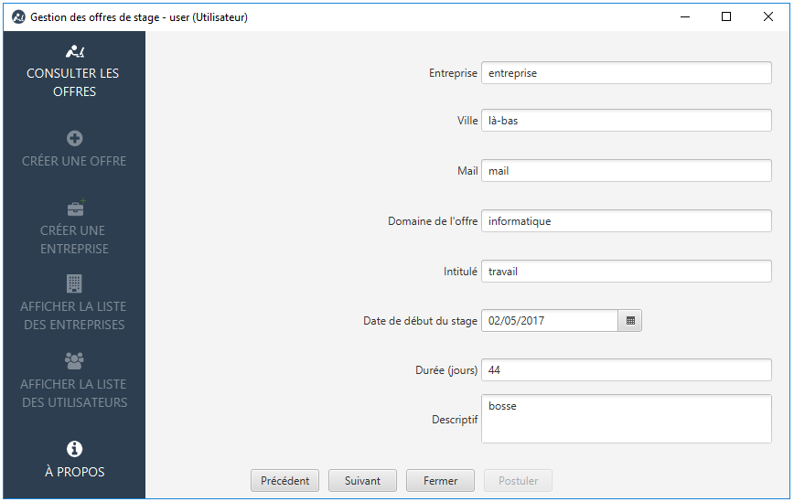
Utilisateur «étudiant »
Un étudiant peut consulter et postuler à toutes les offres de stage.
Quand un étudiant a déjà postulé à une offre, le bouton « Postuler » est grisé.

Slide 10

Utilisateur « entreprise »
Une entreprise a plus de privilèges qu’un étudiant.
Elle peut en plus créer des entreprises, consulter ses propres offres, en créer des nouvelles et voir qui a postulé à ses offres.

Slide 11
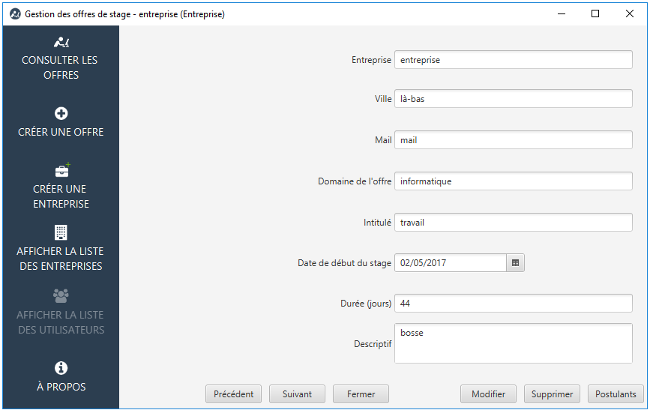
Utilisateur « entreprise »
L’entreprise peut modifier ou supprimer ses offres et voir qui y a éventuellement postulé.

Slide 12
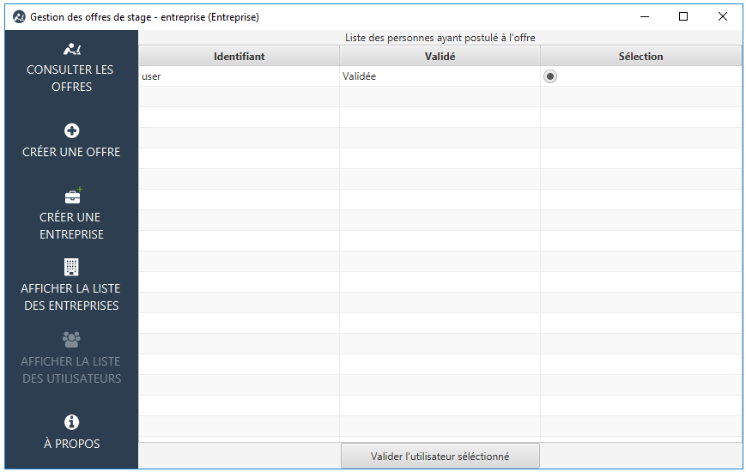
Utilisateur « entreprise »
Pour chacune de ses offres de stage, l’entreprise peut consulter la liste des postulants et valider leur candidature.

Slide 13
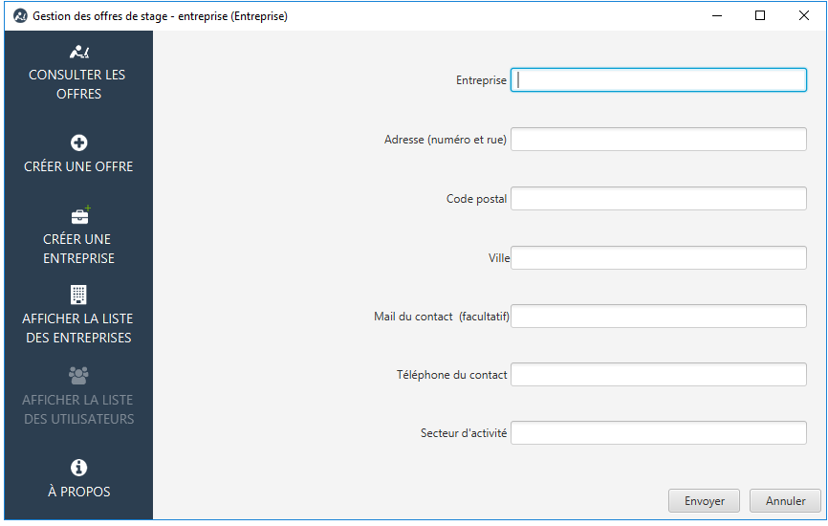
Utilisateur « entreprise »
Interface pour la création de nouvelles entreprises

Slide 14
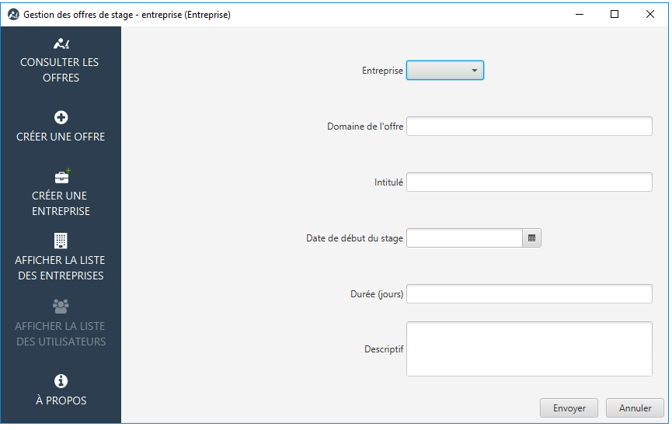
Utilisateur « entreprise »
Interface pour la création de nouvelles offres de stage
Mentions spéciales:
- « Entreprise » est une liste déroulante.
- « Date de début du stage » peut se remplir à l’aide du DatePicker sur la droite.

Slide 15
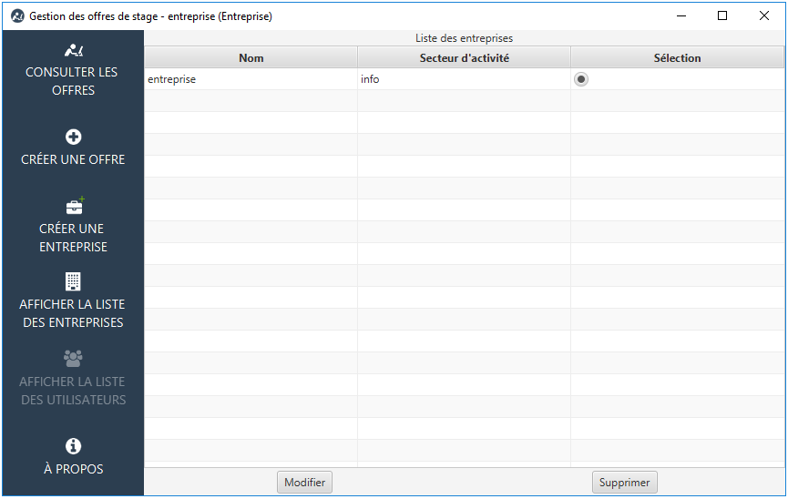
Utilisateur « entreprise »
L’entreprise peut lister, modifier et supprimer toutes les entreprises qu’elle a créées.

Slide 16

Utilisateur « administrateur »
Un administrateur a tous les droits.

Slide 17
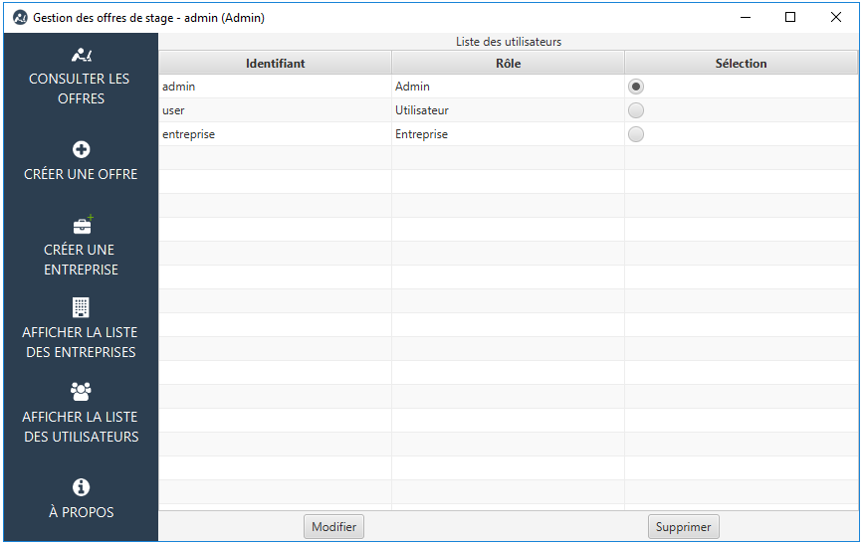
Utilisateur « administrateur »
L’administrateur a accès à un menu spécial.
Il peut lister, modifier et supprimer tous les utilisateurs.

Slide 18
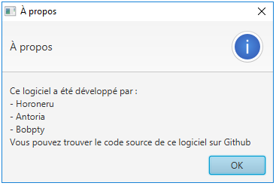
A propos
Menu accessible à tous. Il affiche des informations relatives à l’application.

